Slide 1


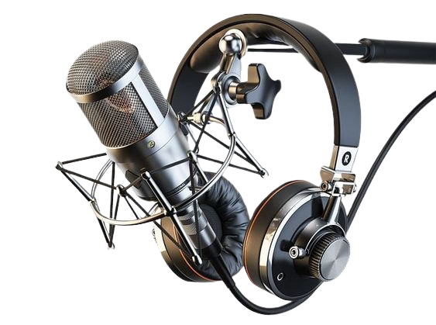

PODCAST
EDUCATIVO
PLANIFICACIÓN DEL DISCURSO ORAL
Profa. Mag. Tarmezzano, Valeria

Slide 2



Origen y evolución
El podcast surge a principios de los 2000 como una evolución de la radio digital, vinculado al auge de los dispositivos móviles y plataformas de distribución como iTunes. En educación, su incorporación se ha intensificado con la expansión de las TIC y el enfoque en competencias comunicativas.

Slide 3
Concepto del podcast
como recurso oral
Es un formato sonoro digital que permite grabar,
distribuir y escuchar contenidos en línea.

Slide 4

Tipos de Podcast
Entrevista: intercambio natural de experiencias con invitados.
Informativo: transmite noticias o datos, similar a la radio.
Individual: más sencillo técnicamente, pero exige carisma y
autoconocimiento.

Slide 5
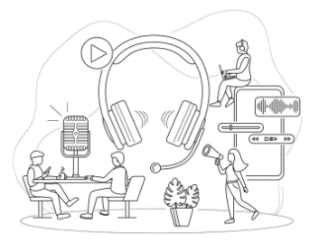

Características
Multimodalidad: combina voz, música, efectos y silencios para enriquecer la experiencia comunicativa.
Flexibilidad didáctica: se adapta a distintos niveles, disciplinas y objetivos pedagógicos.
Narratividad: permite construir relatos personales, entrevistas, crónicas o debates, favoreciendo la conexión emocional.
Evaluación formativa: facilita la retroalimentación sobre aspectos como fluidez, entonación, coherencia y creatividad
Accesibilidad: puede ser escuchado en cualquier momento y lugar, lo que amplía las oportunidades de aprendizaje.

Slide 6
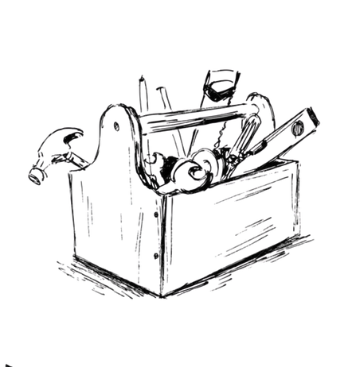





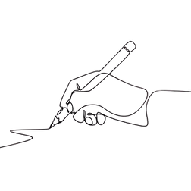
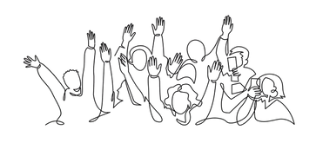
Guía para hacer un podcast
Definir objetivos
Elegir formato
Diseñar logo
Determinar público
Crear nombre
Definir duración y
frecuencia

Slide 7

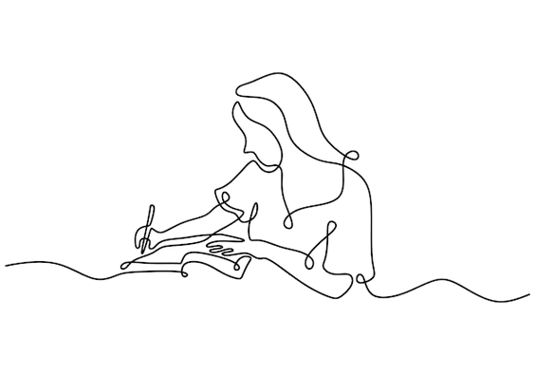

Estructura del guion
1
Introducción: presentación breve,
anuncio del tema y contexto.
2
Desarrollo: cuerpo del episodio;
puede ser escrito íntegro, con puntos
clave o improvisado.
3
Despedida: agradecimiento, llamada
a la acción, adelanto del próximo
episodio.
Añadir una frase final
recurrente como marca
personal del podcast.

Slide 8
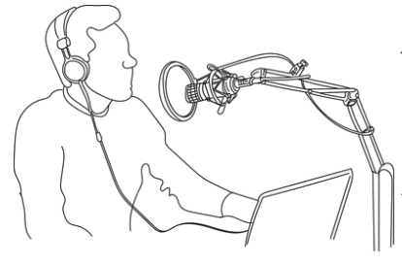
Impactos de su incorporación en el aula
Fortalecimiento de la oralidad: los estudiantes desarrollan fluidez, entonación, coherencia y capacidad de argumentación al planificar y grabar sus propios podcasts.
Pensamiento crítico y metacognición: al analizar y producir podcasts, los estudiantes reflexionan sobre sus procesos de comunicación y sobre cómo transmitir ideas de manera efectiva.
Motivación y creatividad: el formato sonoro despierta interés, permite narrativas personales y fomenta la innovación en la presentación de contenidos.
Conexión con la cultura digital: integra prácticas comunicativas actuales, acercando la escuela a lenguajes y formatos que los estudiantes consumen cotidianamente.
Inclusión y accesibilidad: los podcasts pueden escucharse en cualquier momento y lugar, favoreciendo la participación de estudiantes con distintos ritmos y estilos de aprendizaje.
Trabajo colaborativo: la producción de podcasts suele implicar roles compartidos (guion, locución, edición), lo que fortalece la cooperación y la construcción colectiva del conocimiento.

Slide 9
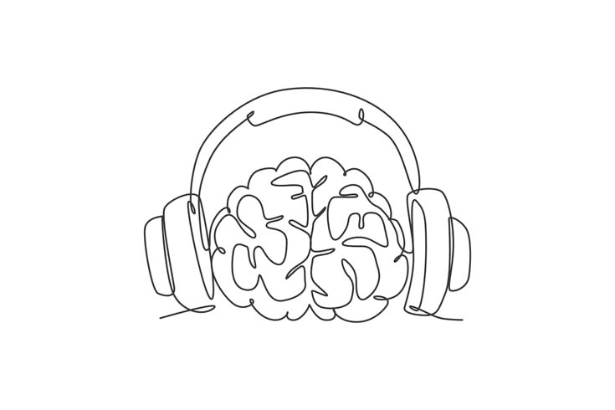
Conclusión
En la planificación didáctica, el podcast no solo desarrolla competencias comunicativas, sino que también impulsa la autonomía y la creatividad de los estudiantes, convirtiéndose en un puente entre la oralidad y nuevas tecnologías.

Slide 10

Webgrafía
ABISMOfm. (s. f.). Cómo escribir el mejor guion para tu podcast y cómo grabarlo. Recuperado de https://abismofm.com/guion-para-podcast/
García, K. (2019, septiembre 15). ¡Aprende qué es un podcast y cómo crear contenidos de audio espectaculares! Blog de Rockcontent. https://rockcontent.com/es/blog/que-es-un-podcast/
Gobierno de Córdoba. (2022, julio). Podcast y escuelas: Guía para su uso educativo. Dirección General de Desarrollo Curricular, Capacitación y Acompañamiento Institucional. Programa Radios Escolares Córdoba.
Ministerio de Educación del Perú. (2022, octubre). Audios para el aprendizaje: Orientaciones para el uso de pódcast educativos con estudiantes del Plan nacional de alfabetización “Contigo Aprendo”. Dirección de Trayectorias Educativas y Aprendizaje a lo largo de la vida. Recuperado de https://epja.mineduc.cl/audios-para-el-aprendizaje/
Ministerio de Educación del Perú. (s. f.). Orientaciones para elaborar el podcast “Mi obra favorita”. Concurso Nacional El Perú Lee, Categoría E, 3.º, 4.º y 5.º grado de educación secundaria.

Slide 11


Créditos

